Slide 1

EJECUCIÓN PRESUPUESTARIA DE GASTOS ACUMULADA
AL MES DE SEPTIEMBRE DE 2017
PARTIDA 13:
MINISTERIO DE AGRICULTURA
UNIDAD DE ASESORÍA PRESUPUESTARIA
SENADO DE LA REPÚBLICA DE CHILE
Valparaíso, noviembre 2017

Slide 2
Ejecución Presupuestaria de Gastos Acumulada al Mes de Septiembre de 2017
Ministerio de Agricultura
Principales hallazgos
El presupuesto vigente de este Ministerio asciende a $606.794 millones, que incluye una agregación de recursos, respecto a la Ley de Presupuestos, de $42.841 millones, reflejados principalmente en los recursos adicionales para las transferencias corrientes por $12.641 millones, y para el servicio de la deuda por $15.146 millones.
La ejecución presupuestaria acumulada al mes de Septiembre fue de $447.675 millones, es decir, un 73% respecto de la ley vigente.
Respecto a la comparación con el año 2016, considerando los recursos aprobados en la Ley de Presupuestos, se observó un porcentaje de ejecución presupuestaria mayor en un 1,3%.
Respecto a las Iniciativas de Inversión, el Instituto de Desarrollo Agropecuario, con recursos disponibles por $601 millones, informó un 10% de ejecución; el Servicio Agrícola y Ganadero, con un presupuesto vigente de $650 millones, presentó una ejecución de un 34%; en la Corporación Nacional Forestal, el Programa del mismo nombre, con recursos que ascienden a $274 millones, ejecutó un 88% su disponibilidad y el Programa Áreas Silvestres Protegidas, con $2.388 millones, ejecutó un 18% sus recursos; y la Comisión Nacional de Riego, con un presupuesto vigente de $3.362 millones, informó un gasto de $895 millones que equivale a un 26%.

Slide 3
Ejecución Presupuestaria de Gastos Acumulada al Mes de Septiembre de 2017
Ministerio de Agricultura
Principales hallazgos
Respecto a la deuda flotante, correspondiente a los recursos para cancelar obligaciones contraídas en el ejercicio presupuestario anterior, ejecutaron un total de $15.097 millones.
El INDAP, que concentra el la mayor parte de los recursos ministeriales, presentó un gasto de $220.367 millones (78% del presupuesto vigente), donde el Sistema de Incentivos Ley N° 20.412, que informó una reducción en sus recursos disponibles por $1.500 millones, ejecutó un 54% de sus recursos, el Programa de Desarrollo de Acción Local un 94% para transferencias corrientes y un 84% para transferencias de capital.
Los Préstamos de Fomento en el INDAP, ejecutaron un total de $49.490 millones en su modalidad a corto plazo (91% de avance presupuestario) y $20.524 millones en su modalidad a largo plazo (89% de ejecución presupuestaria).

Slide 4
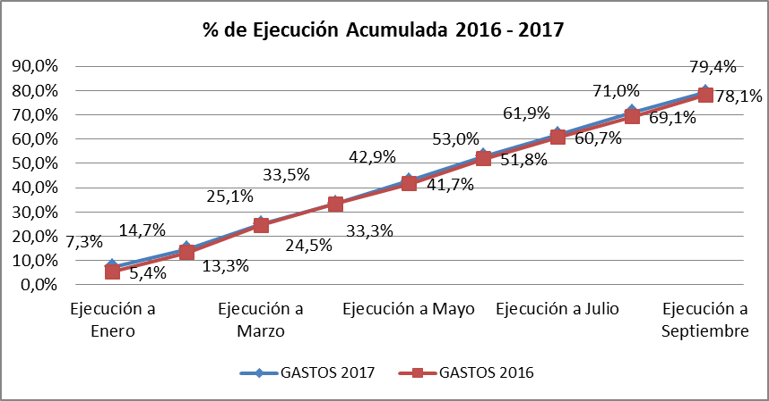
Ejecución Presupuestaria de Gastos Acumulada al Mes de Septiembre de 2017
Ministerio de Agricultura
Comportamiento de la Ejecución Presupuestaria de la Partida 2016 – 2017

Slide 5
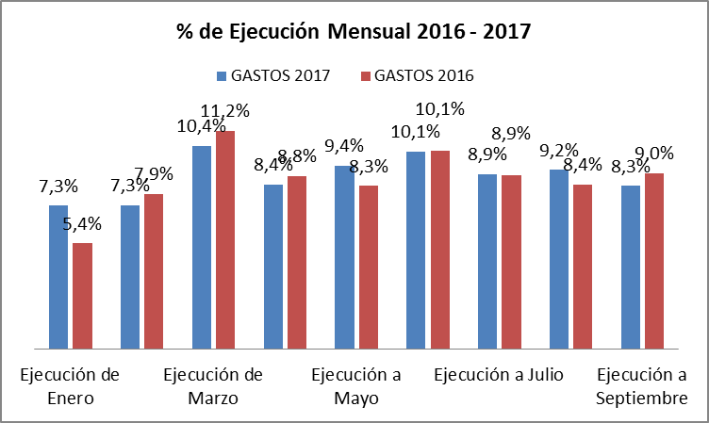
Ejecución Presupuestaria de Gastos Acumulada al Mes de Septiembre de 2017
Ministerio de Agricultura
Comportamiento de la Ejecución Presupuestaria de la Partida 2016 – 2017

Slide 6
Ejecución Presupuestaria de Gastos Acumulada al Mes de Septiembre de 2017
Partida 13 Ministerio de Agricultura
en miles de pesos de 2017

Slide 7
Ejecución Presupuestaria de Gastos Acumulada al Mes de Septiembre de 2017
Partida 13, Resumen por Capítulos
en miles de pesos de 2017
Fuente: Elaboración propia en base a informes de ejecución presupuestaria mensual de DIPRES

Slide 8
Ejecución Presupuestaria de Gastos Acumulada al Mes de Septiembre de 2017
Partida 13, Capítulo 01, Programa 01: SUBSECRETARÍA DE AGRICULTURA
en miles de pesos de 2017 1 de 2

Slide 9
Ejecución Presupuestaria de Gastos Acumulada al Mes de Septiembre de 2017
Partida 13, Capítulo 01, Programa 01: SUBSECRETARÍA DE AGRICULTURA
en miles de pesos de 2017 2 de 2

Slide 10
Ejecución Presupuestaria de Gastos Acumulada al Mes de Septiembre de 2017
Partida 13, Capítulo 01, Programa 02: INVESTIGACIÓN E INNOVACIÓN TECNOLÓGICA SILVOAGROPECUARIA
en miles de pesos de 2017

Slide 11
Ejecución Presupuestaria de Gastos Acumulada al Mes de Septiembre de 2017
Partida 13, Capítulo 02, Programa 01: OFICINA DE ESTUDIOS Y POLÍTICAS AGRARIAS
en miles de pesos de 2017

Slide 12
Ejecución Presupuestaria de Gastos Acumulada al Mes de Septiembre de 2017
Partida 13, Capítulo 03, Programa 01: INSTITUTO DE DESARROLLO AGROPECUARIO
en miles de pesos de 2017 1 de 2

Slide 13
Ejecución Presupuestaria de Gastos Acumulada al Mes de Septiembre de 2017
Partida 13, Capítulo 03, Programa 01: INSTITUTO DE DESARROLLO AGROPECUARIO
en miles de pesos de 2017 2 de 2

Slide 14
Ejecución Presupuestaria de Gastos Acumulada al Mes de Septiembre de 2017
Partida 13, Capítulo 04, Programa 01: SERVICIO AGRÍCOLA Y GANADERO
en miles de pesos de 2017

Slide 15
Ejecución Presupuestaria de Gastos Acumulada al Mes de Septiembre de 2017
Partida 13, Capítulo 04, Programa 04: INSPECCIONES EXPORTACIONES SILVOAGROPECUARIAS
en miles de pesos de 2017

Slide 16
Ejecución Presupuestaria de Gastos Acumulada al Mes de Septiembre de 2017
Partida 13, Capítulo 04, Programa 05: PROGRAMA DESARROLLO GANADERO
en miles de pesos de 2017

Slide 17
Ejecución Presupuestaria de Gastos Acumulada al Mes de Septiembre de 2017
Partida 13, Capítulo 04, Programa 06: VIGILANCIA Y CONTROL SILVOAGRÍCOLA
en miles de pesos de 2017

Slide 18
Ejecución Presupuestaria de Gastos Acumulada al Mes de Septiembre de 2017
Partida 13, Capítulo 04, Programa 07: PROGRAMA DE CONTROLES FRONTERIZOS
en miles de pesos de 2017

Slide 19
Ejecución Presupuestaria de Gastos Acumulada al Mes de Septiembre de 2017
Partida 13, Capítulo 04, Programa 08: PROGRAMA GESTIÓN Y CONSERVACIÓN DE RECURSOS NATURALES RENOVABLES
en miles de pesos de 2017

Slide 20
Ejecución Presupuestaria de Gastos Acumulada al Mes de Septiembre de 2017
Partida 13, Capítulo 04, Programa 09: LABORATORIOS
en miles de pesos de 2017

Slide 21
Ejecución Presupuestaria de Gastos Acumulada al Mes de Septiembre de 2017
Partida 13, Capítulo 05, Programa 01: CORPORACIÓN NACIONAL FORESTAL
en miles de pesos de 2017

Slide 22
Ejecución Presupuestaria de Gastos Acumulada al Mes de Septiembre de 2017
Partida 13, Capítulo 05, Programa 03: PROGRAMA DE MANEJO DEL FUEGO
en miles de pesos de 2017

Slide 23
Ejecución Presupuestaria de Gastos Acumulada al Mes de Septiembre de 2017
Partida 13, Capítulo 05, Programa 04: ÁREAS SILVESTRES PROTEGIDAS
en miles de pesos de 2017

Slide 24
Ejecución Presupuestaria de Gastos Acumulada al Mes de Septiembre de 2017
Partida 13, Capítulo 05, Programa 05: GESTIÓN FORESTAL
en miles de pesos de 2017

Slide 25
Ejecución Presupuestaria de Gastos Acumulada al Mes de Septiembre de 2017
Partida 13, Capítulo 05, Programa 06: PROGRAMA DE ARBORIZACIÓN URBANA
en miles de pesos de 2017

Slide 26
Ejecución Presupuestaria de Gastos Acumulada al Mes de Septiembre de 2017
Partida 13, Capítulo 06, Programa 01: COMISIÓN NACIONAL DE RIEGO
en miles de pesos de 2017

